Slide 1


UBND QUẬN DƯƠNG KINH TRƯỜNG TIỂU HỌC ĐA PHÚC
NHIỆT LIỆT CHÀO MỪNG QUÝ THẦY CÔ GIÁO VÀ CÁC EM HỌC SINH ĐẾN VỚI TIẾT HỌC
Môn: Khoa học - Lớp 4
Bài: CHĂM SÓC CÂY TRỒNG
GV THỰC HIỆN: NGUYỄN THỊ KIỀU TRINH
Năm học: 2024 - 2025

Slide 2






Slide 3


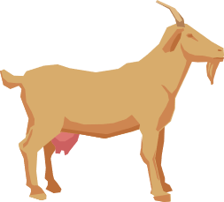




Slide 4


Xếp các động vật vào 2 nhóm: Động vật ăn cỏ và động vật ăn thịt
Động vật ăn cỏ | Động vật ăn thịt

Slide 5

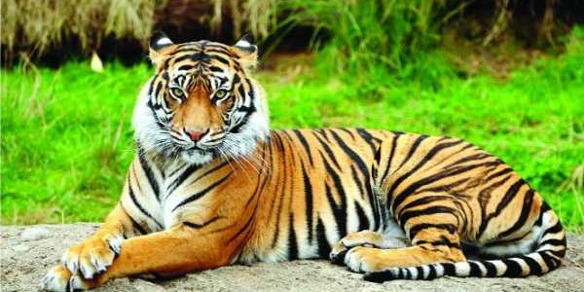
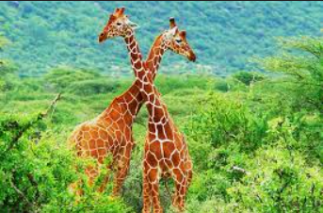
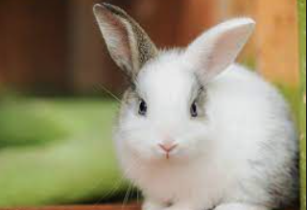
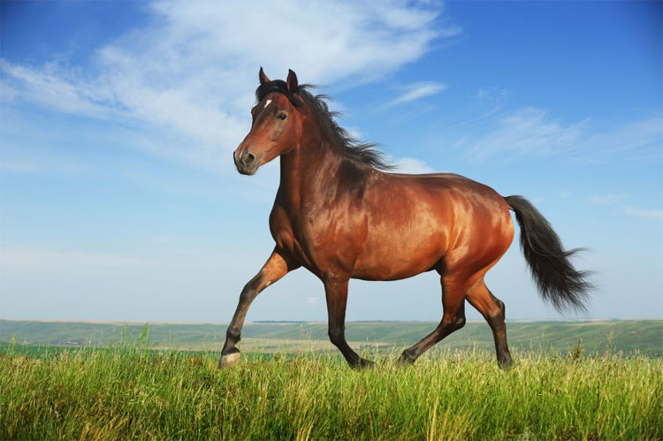
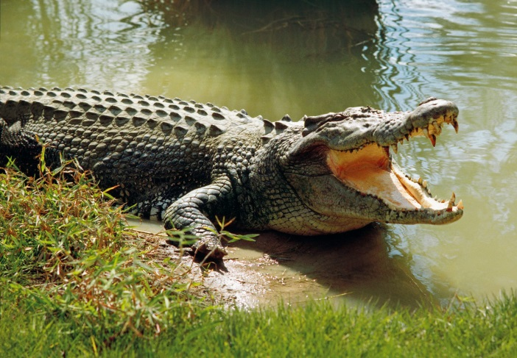
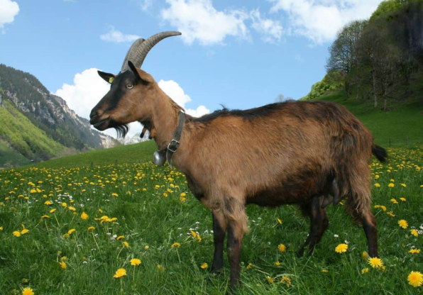
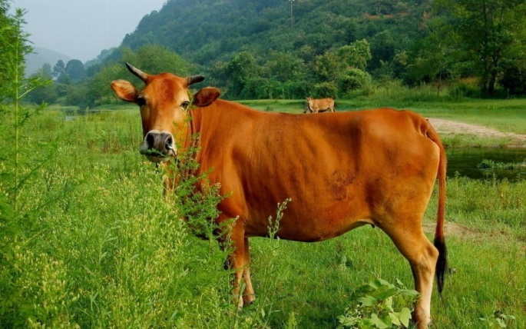
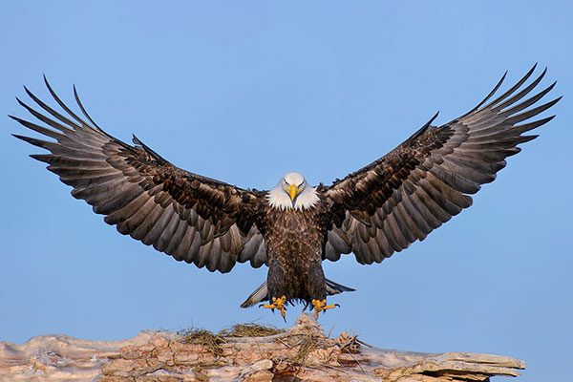
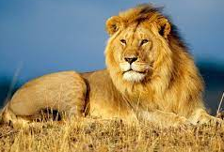
Hổ
Hươu
Thỏ
Ngựa
Cá sấu
Dê
Bò
Đại bàng
Sư tử

Slide 6
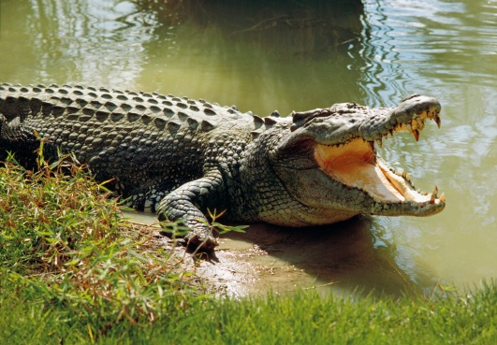



Động vật ăn cỏ | Động vật ăn thịt

Slide 7



Slide 8


Slide 9




Hoạt động 1: Chăm sóc cây trồng

Slide 10
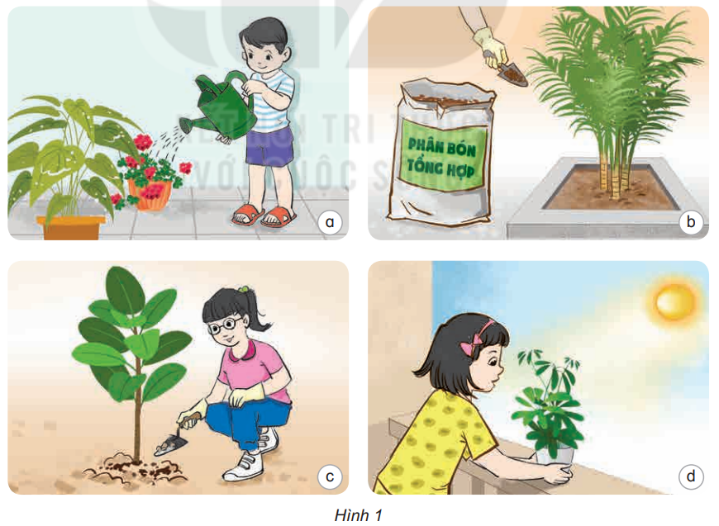
Quan sát hình 1 và cho biết:Tưới cây - nhu cầu cần nước của cây.
- Các bạn nhỏ trong hình đang làm gì để chăm sóc cây trồng?
- Các hoạt động đó đáp ứng nhu cầu sống nào của cây?
Tưới cây - nhu cầu cần nước của cây.
Bón phân - Nhu cầu chất khoáng của cây.
Xới đất – Nhu cầu khí của cây.
Đưa cây ra nắng – ánh sáng.

Slide 11

Kể một số việc làm chăm sóc cây trồng mà em đã thực hiện.

Slide 12
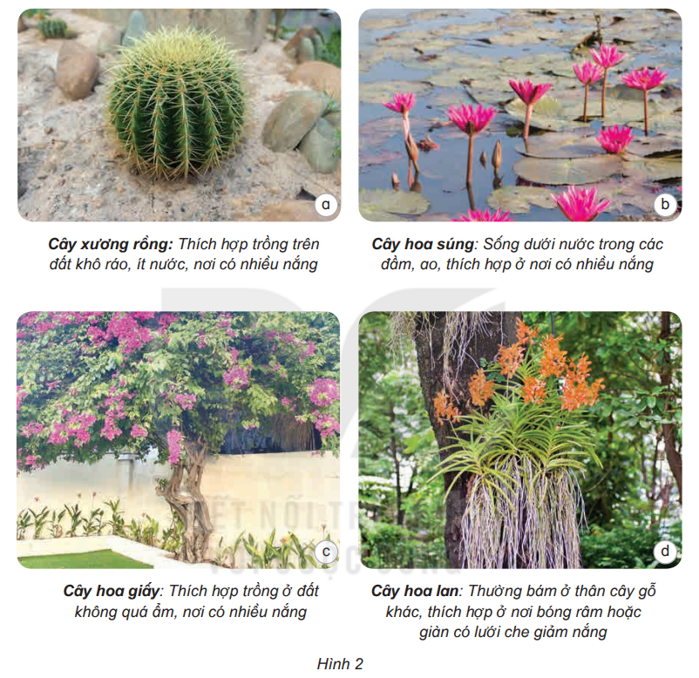
Quan sát hình 2 và hoàn thành bảng
Cây ưa bóng râm
Cây cần nhiều nắng.
Cây cần ít nước.
Cây cần nhiều nước

Slide 13
Cây ưa bóng râm
Cây cần nhiều nắng.
Cây cần ít nước.
Cây cần nhiều nước
Hoa lan
Xương rồng, hoa súng, hoa giấy
Xương rồng
Hoa súng

Slide 14

Mỗi loại cây ở các giai đoạn phát triển có nhu cầu sống khác nhau. Lúa nước giai đoạn từ cây con đến khi trổ bông cần nhiều nước, nên để ruộng lúa ngập nước khoảng 2 cm đến 5 cm. Khi hạt lúa lớn và chín nhu cầu nước ít hơn,chỉ cần giữ ruộng đủ ẩm.

Slide 15


Lấy ví dụ về cây trồng cần nhiều nước, ít nước, cây thích hợp ở nơi bóng râm, cây cần nhiều nắng,...

Slide 16
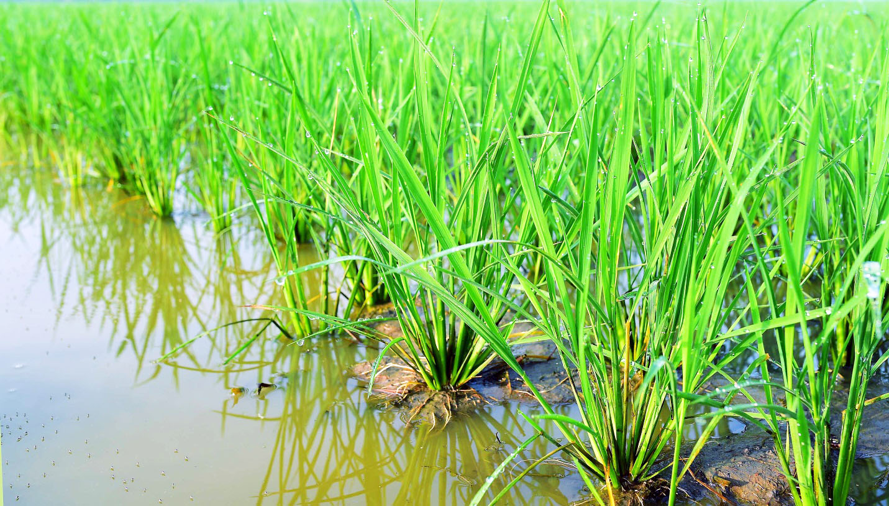
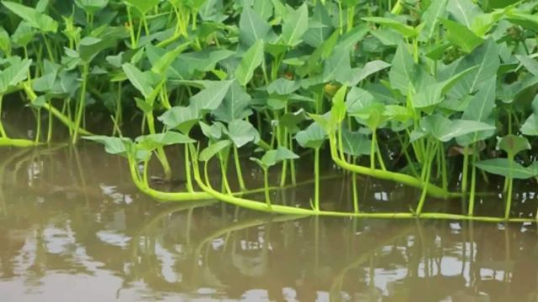
Cây cần nhiều nước: cây lúa nước, cây hoa sen, cây rau muống, cây rau cần...

Slide 17
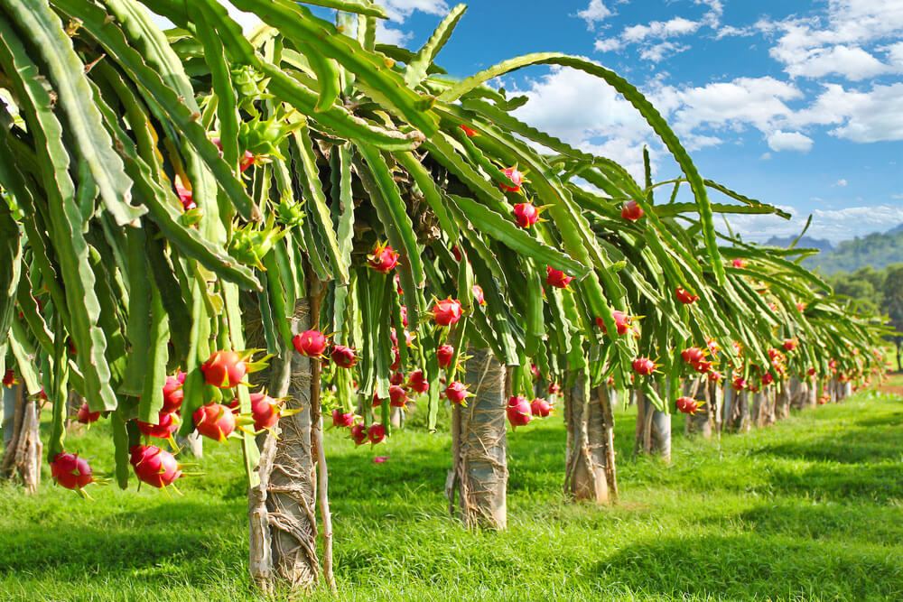
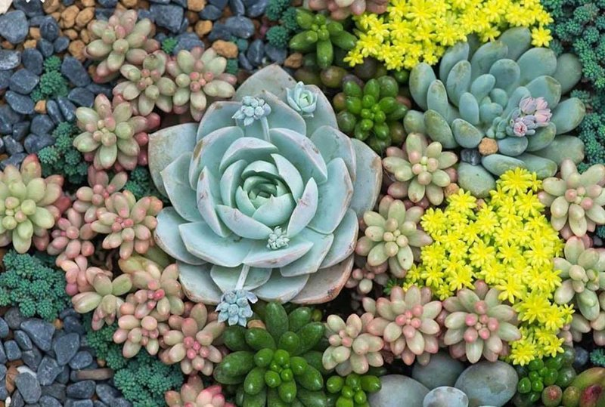
Cây cần ít nước: Thanh long, phi lao, cây kim tiền, cây sen đá, ...

Slide 18
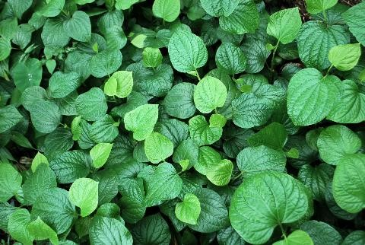
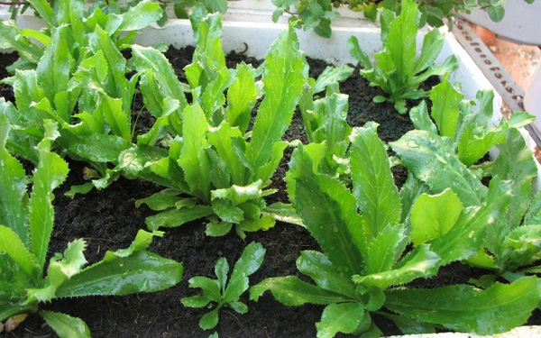
Cây thích hợp nơi bóng râm là: cây lá lốt, cây mùi tàu...

Slide 19
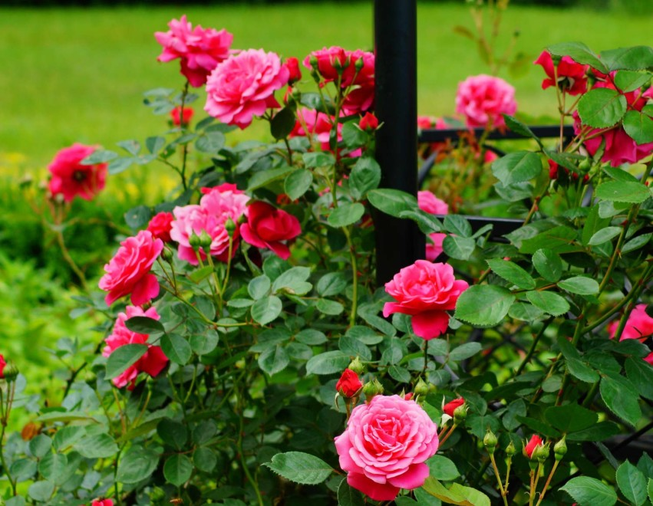
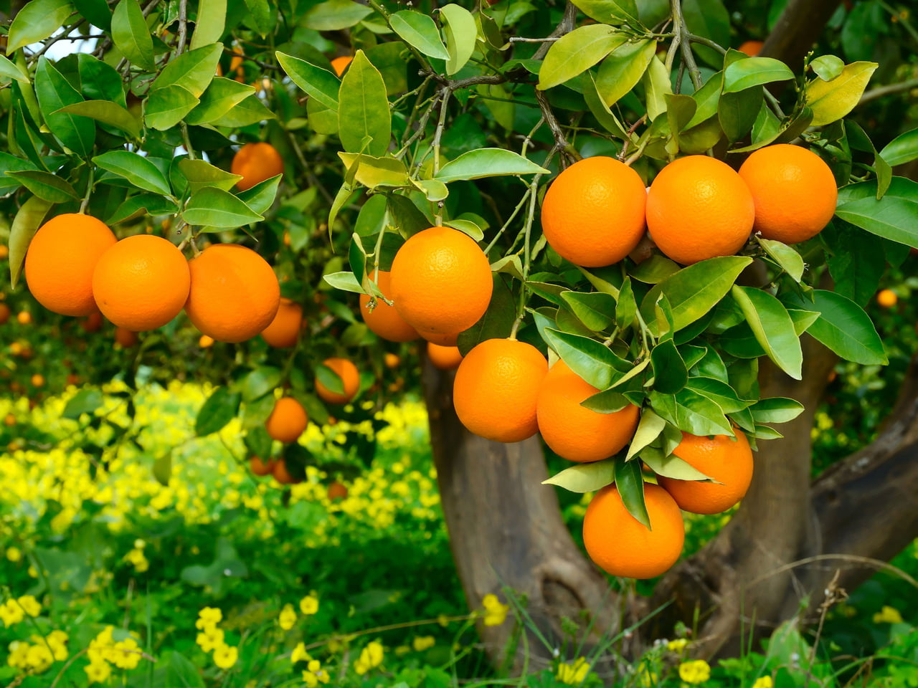
Cây cần nhiều nắng: cây hoa giấy, hoa hồng, cây cam,....

Slide 20
2. Đề xuất một số việc làm cụ thể để chăm sóc cây trồng. Giải thích.

Slide 21
Một số việc làm cụ thể để chăm sóc cây trồng:
Tỉa dặm cây: Điều chỉnh mật độ khoảng cách của cây trồng hợp lý.
Làm cỏ: Diệt trừ cỏ dại và mầm mống sâu bệnh.
Vun xới: Trộn xơ dừa, mùn cưa và vỏ trấu như một loại phân bón hữu cơ để đảm bảo dinh dưỡng và độ tơi xốp của cây.
Tưới nước: Cung cấp đủ nước và kịp thời để cây phát triển, sinh trưởng tốt.
Tiêu nước: Để cây khỏi bị chết, ngập úng khi thừa nước.
Bón phân: Cung cấp chất dinh dưỡng cho cây.

Slide 22
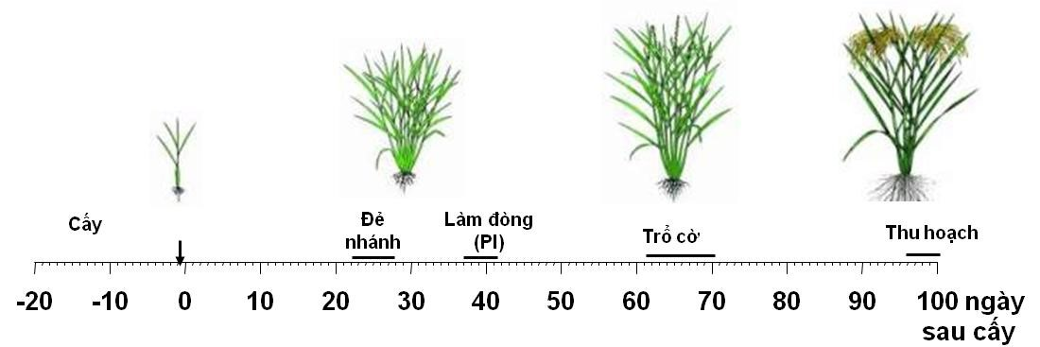
Em có biết
Mỗi loại cây ở các giai đoạn phát triển có nhu cầu sống khác nhau. Lúa nước giai đoạn từ cây con đến khi trổ bông cần nhiều nước, nên để ruộng lúa ngập nước khoảng 2 cm đến 5 cm. Khi hạt lúa lớn và chín nhu cầu nước ít hơn, chỉ cần giữ ruộng đủ ẩm.

Slide 23


Slide 24



Notes:
Hương Thảo – Zalo 0972115126. Các nick khác đều là giả mạo

Slide 25

Chia lớp thành các nhóm. Và cùng thi một lượt tổng thời gian 2 phút.
Các nhóm thi nhau đưa ra những ví vụ về loại cây cần nhiều nước; loại cây cần ít nước; loại cây cần ánh sáng; loại cây cần nơi bóng râm. Sau 2 phút, nhóm nào tìm được nhiều nhất nhóm đó thắng cuộc.

Slide 26







2p

Slide 27


